Slide 1
Polímeros de silicio: Síntesis de Boligoma
Resolución

Slide 2
La síntesis de polidimetilsiloxanos se realiza mediante la hidrolisis de dimetildiclorosiloxano en presencia de un exceso de agua
+ H₂O
x Me₂SiCl₂
x “Me₂Si(OH)₂”
y HO(Me₂SiO)₂ H +
z (Me₂SiO)_{m}
- HCl
- H₂O
disilanol
Lineal
n= 20 - 50
Ciclico
m= 2,3,4.5, ….

Slide 3
Entonces por que la adición de agua se realiza gota a gota, por que la reacción procede de forma violenta.
Porque es necesario hacerlo así? Que se desprende? Observen las reacciones anteriores

Slide 4
Se despende Cl₂ que en contacto con las mucosas que produce?
HCl, que es irritante

Slide 5
Que hubiera pasado durante la síntesis si se adiciona clorometilsilano
En la hidrolisis del Me₂SiCl₂ se da la formación de cadenas lineales y ciclos, pero las cadenas se terminan cuando se agrega Me₃SiCl de este modo se determina la longitud de la cadena medida del polímero, ya que el segundo compuesto introduce ramificaciones y entrecruzamientos que cambian las propiedades del polímero

Slide 6
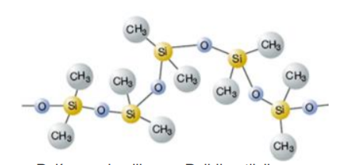
A que se debe el cambio del aceite de silicona a boligoma, cual es la función del oxido de boro
Iniciamos con un fluido:un polisiloxano lineal
El PDMS lineal es un liquido claro e incoloro que contiene aproximadamente un 38% de silicio.
Al reaccionar con un agente reticulante ( en este caso el óxido de boro) y calor como catalizador se lleva a cabo un proceso que se llama vulcanización (entrecruzar las cadenas del polímero) Una vez reticuladas, las muestras de PDMS sólidas presentan una superficie hidrofóbica lo que hace que sea difícil para los solventes polares (como el agua) humedecer la superficie del PDMS

Slide 7
Tarea: responder a las preguntas 9 y 10 del cuestionario
Dar una explicación del porque son diferentes las propiedades físicas y químicas del SiO2 y del CO2
Buscar un ejemplo de siliconas que tengan aplicaciones en medicina
Y un ejemplo con aplicación en la industria pesada

